Slide 1
GLASBENI ZAPIS
Gimnazija Ptuj
Aleš Pevec, prof.

Slide 2
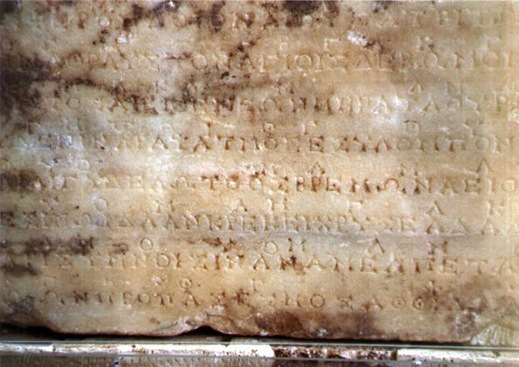
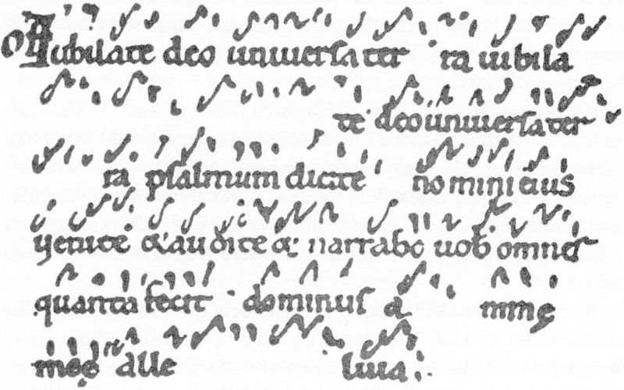
Zgodovinski pregled notnega zapisa
Sumerci (20 st. pr. n. št.) - fragmentarna navodila za izvajanje glasbe
Grška notna pisava (od 6. st. pr. n. št. do 4. st. n. št.) - Himna Apolonu (grški notni zapis)
Latinska notna pisava – Boetij (5 st. n. št.)
Koralna notacija (od 7. stoletja)
  Nevmatska notacija (nevme)

Slide 3

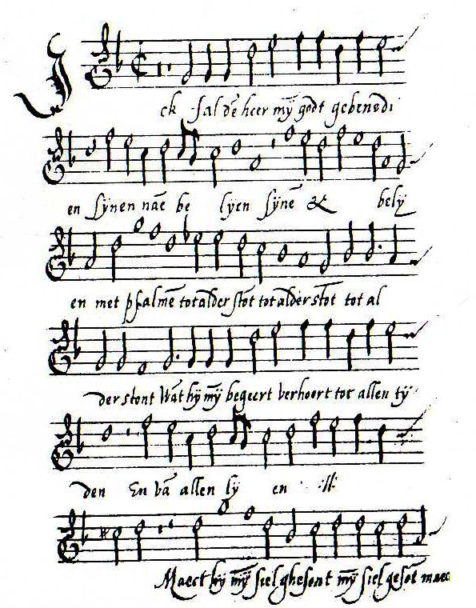
Kvadratna notacija (11. st.) – ritmični zapis na notnih črtah – Gvido Areški (solmizacijski zlogi)
Menzuralna notacija (13. st. do 1600) – Franco iz Kölna
  Natančno opredeli razmerja med trajanjem notnih vrednosti

Slide 4
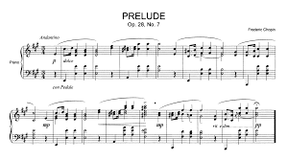
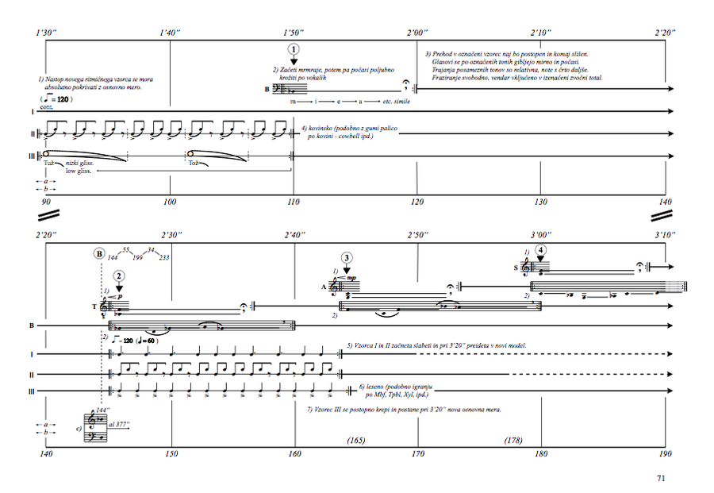
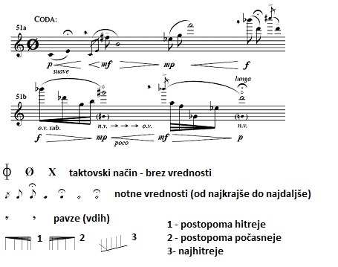
Klasični notni zapis –
okrogla notacija/taktovna notacija
(od 16. st. do danes)
Grafična notacija (20 st.) – omogoča skladateljem nove možnosti glasbenega izražanja
Proporcionalna notacija - glasbeni čas

Slide 5
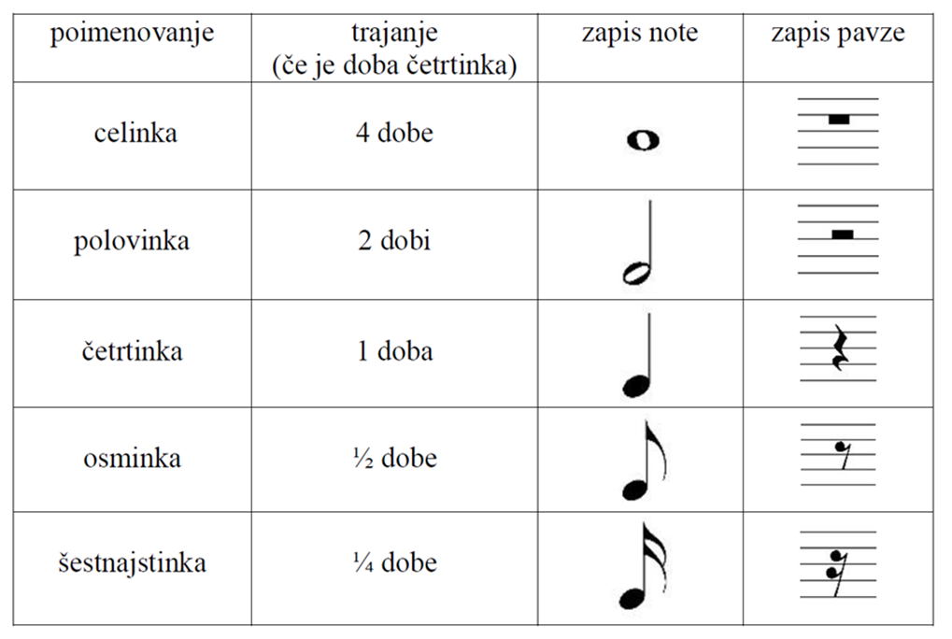
Orientacija in uporaba notnega zapisa
NOTNE VREDNOSTI in PAVZE - so del glasbe in označujejo tišino v glasbi

Slide 6
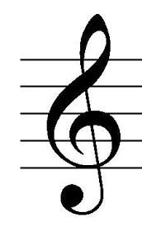
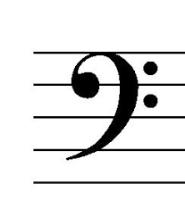
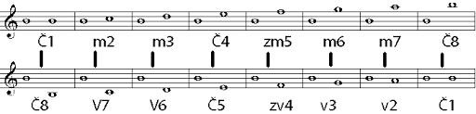
Orientacija in uporaba notnega zapisa
Notacija - je glasbeni zapis, ki določa višino in trajanje tonov.
Z znaki in pojmi pa določa tudi hitrost izvajanja, jakost izvajanja in značaj glasbe.
  Violinski ključ Basovski ključ
Interval – je razdalja med 2 tonoma
  prima, sekunda, terca, kvarta, kvinta, seksta, septima, oktava
Melodija – je urejeno zaporedje tonov oziroma intervalov

Slide 7
Lestvica – je urejeno zaporedje tonov
Zgodovinski razvoj lestvic:
  MALOSTOPENJSKE LESTVICE - glasba prvih kultur: 2-4 toni
  PENTATONIKA -predantične kulture (Kitajska): 5 tonov
  SREDNJEVEŠKI MODUSI – izhajajo iz srednjeveške krščanske glasbe, ki temelji na judovski in antični glasbeni kulturi - DORSKI, FRIGIJSKI, LIDIJSKI, MIKSOLIDIJSKI, EOLSKI, JONSKI, LOKRIJSKI MODUS
  glasba med 8.-16. stol.= MODALNA GLASBA
  v 17. stol. se utrjuje glasba dveh modusov iz jonskega→DUR (trd) iz eolskega→MOL (mehak)
  konec 19. stol. se začne uveljavljati lestvica iz samih poltonov (KROMATIČNA) in celih tonov (CELOTONSKA)
  Poznamo tudi ljudske lestvice in lestvice glede na zvrst glasbe – balkanska, istrska, blues lestvica

Slide 8
Večglasje se je v umetni glasbi razvijalo postopoma, najprej z uvajanjem ležečega spodnjega glasu (bordun) in potem tudi z uvajanjem drugega glasu
  Homofonija - večglasje pri katerem ima 1 melodija vodilno vlogo ostale melodije jo samo spremljajo
  Polifonija – večglasje samostojnih, enakovrednih melodij, ki se med sabo prepletajo
Akord je sočasno zvenenje treh ali več različno visokih tonov
  Trizvok (3 toni) , četverozvok (4 toni), peterozvok (5 tonov) …
  Polikord - sočasno zvenenje različnih trizvokov
  Cluster - sozvočje sekund - glasbeni grozd
Harmonija ima 2 pomena:
  1. v filozofiji pomeni skladnost, lepoto,
  2. veda o akordih in njihovi medsebojni povezanosti

Slide 9
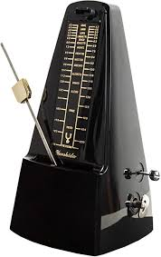
TEMPO – pomeni hitrost izvajanja glasbe; na podlagi umirjenega srčnega utripa (60-70 udarcev na minuto) je počasen tempo, iznajdba metronoma( Johann Nepomuk Mälzel) → natančno določimo hitrost, označimo ga lahko kot:
počasen (largo - široko, adagio - počasi)
zmeren (moderato- zmerno, andante – lahno)
hiter (allegro – veselo, hitro, presto – zelo hitro)
glasbeno pripoved lahko skladatelj popestri s:
  Prehitevanjem - accelerando, zadrževanjem - ritardando,…

Slide 10
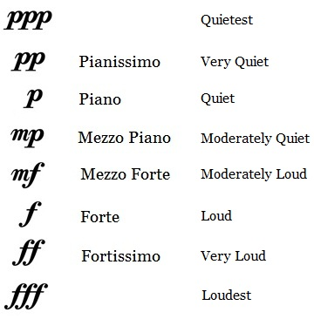
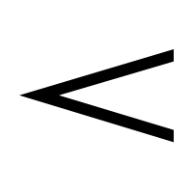
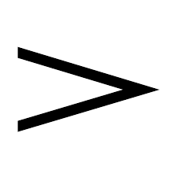
DINAMIKA – z njo določamo jakost izvajanja glasbe
Zelo tiho -
Tiho -
Srednje tiho -
Srednje glasno -
Glasno -
Zelo glasno -
Poznamo tudi oznaki crescendo (naraščajoče) in decrescendo (pojemajoče)

Slide 11
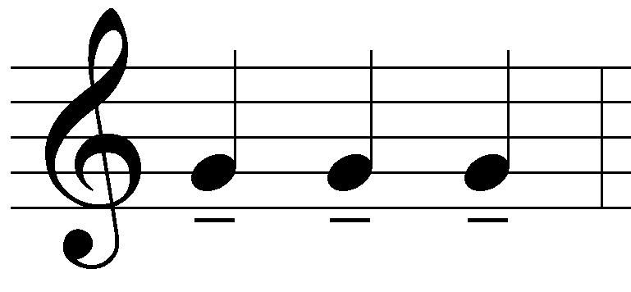
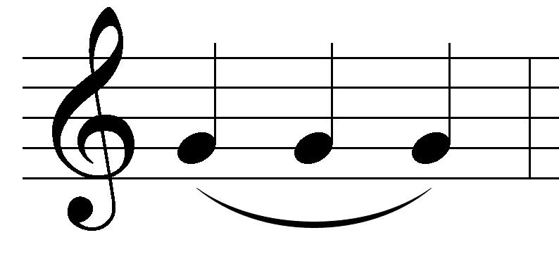
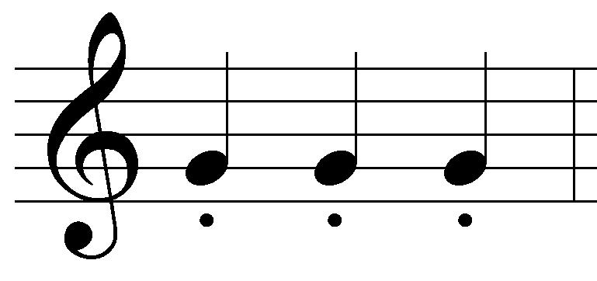
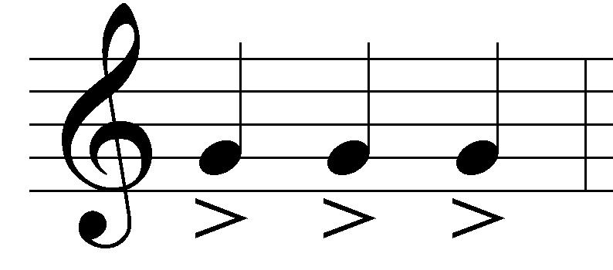
AGOGIKA - zelo majhne spremembe tempa (po lastnem znanju, občutkih in okusu)
izvajalcu so v pomoč navodila o značaju glasbe:
    dolce - ljubko, cantabile - spevno, furioso – besno, maestoso – veličastno, espressivo – izrazito
ARTIKULACIJA – se navezuje na samo izvedbo (tehniko) izvajanja
tenuto – zadržano legato – vezano staccato – kratko marcato - poudarjeno
RITEM – različno trajanje zvočnih pojavov; zapisujemo ga z različnimi grafičnimi znaki, pavzami in notami
  Vrste ritmov: tango, bolero, ča-ča-ča, samba …
  ritem lahko izvajamo tudi na svojem telesu »body precussion«

Slide 12
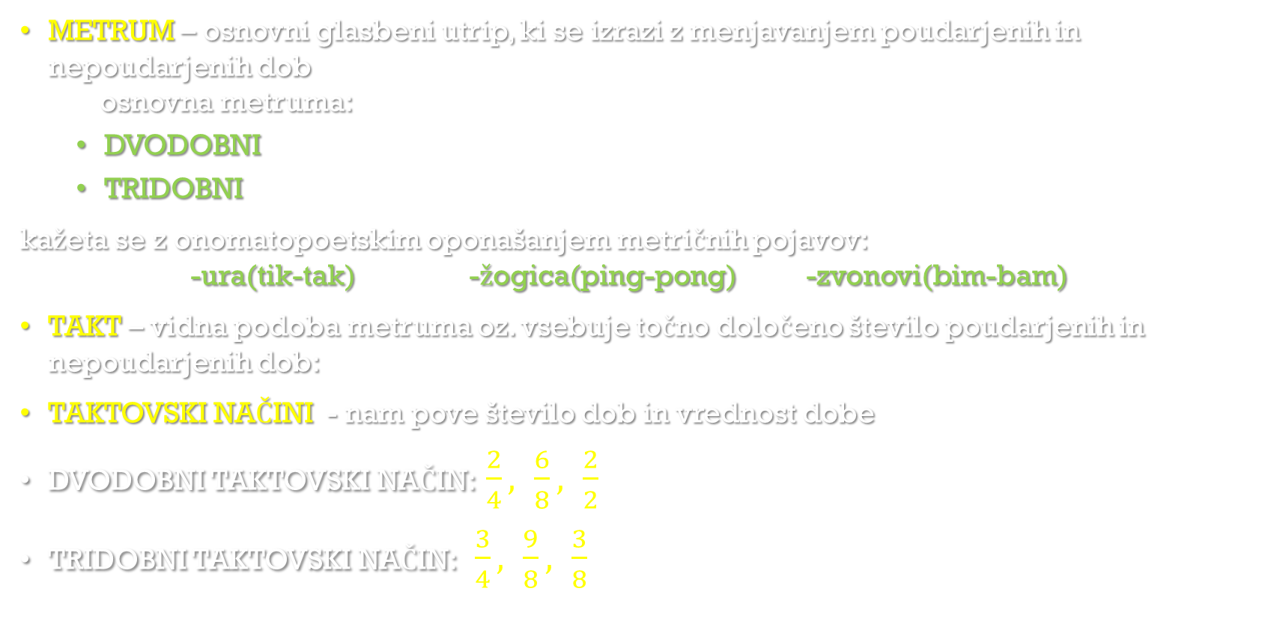
METRUM – osnovni glasbeni utrip, ki se izrazi z menjavanjem poudarjenih in nepoudarjenih dob
osnovna metruma:
  DVODOBNI
  TRIDOBNI
kažeta se z onomatopoetskim oponašanjem metričnih pojavov:
-ura(tik-tak) -žogica(ping-pong) -zvonovi(bim-bam)
TAKT – vidna podoba metruma oz. vsebuje točno določeno število poudarjenih in nepoudarjenih dob:
TAKTOVSKI NAČINI - nam pove število dob in vrednost dobe
DVODOBNI TAKTOVSKI NAČIN: $\frac{2}{4}, \frac{6}{8}, \frac{2}{2}$
TRIDOBNI TAKTOVSKI NAČIN: $\frac{3}{4}, \frac{9}{8}, \frac{3}{8}$

